Slide 1
Государственное бюджетное образовательное учреждение города Москвы средняя общеобразовательная школа № 629
Обновление учебно-методической базы по
физкультурно-оздоровительной
работе с детьми на основе ФГОС

Slide 2
Чтобы сделать ребенка умным и рассудительным, сделайте его крепким и здоровым: пусть он работает, действует, бегает, пусть он находится в постоянном движении! Жан-Жак Руссо
Цель
физкультурно–оздоровительно и учебно-методическая работа с учётом ФГОС:
сохранение и укрепление психофизического здоровья детей.
Задачи:
* воспитание культурно-гигиенических навыков;
*создание здоровьесберегающей среды способствующей двигательной активности учащихся;
* взаимодействие с родителями учащихся по вопросам развития физической культуры в семье.

Slide 3
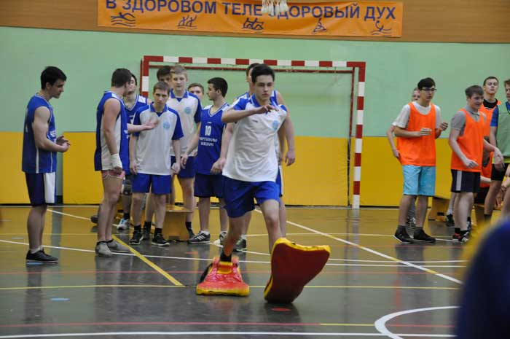
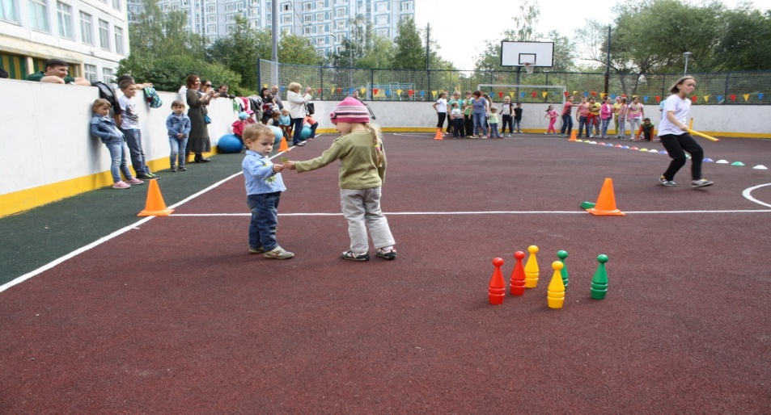
В нашем школе ведется активная работа по здоровьесбережению, физическому развитию детей, повышению двигательной активности. Этому способствует созданная в ГБОУ СОШ №629 доступная и безопасная спортивно-массовая работа: 2 больших спортивных зала с соответствующим спортивным инвентарем, 3 малых физкультурных зала с оборудованием для спортивных игр, медицинский блок, спортивные площадки.

Slide 4
Модель организации физкультурно-оздоровительной работы в ГБОУ СОШ №629
Прогулки,
подвижные игры
Утренняя
гимнастика
Физкультурные
занятия, физкультминутки,
пальчиковая
гимнастика
Досуги, праздники,
дни здоровья,
активный отдых
Физкультурно-
оздоровительная
работа
,
Использование ИКТ технологий
И учебно-методической литературы
Взаимодействие
с семьей
Логопедические
занятия
Клубы, секции
кружки

Slide 5
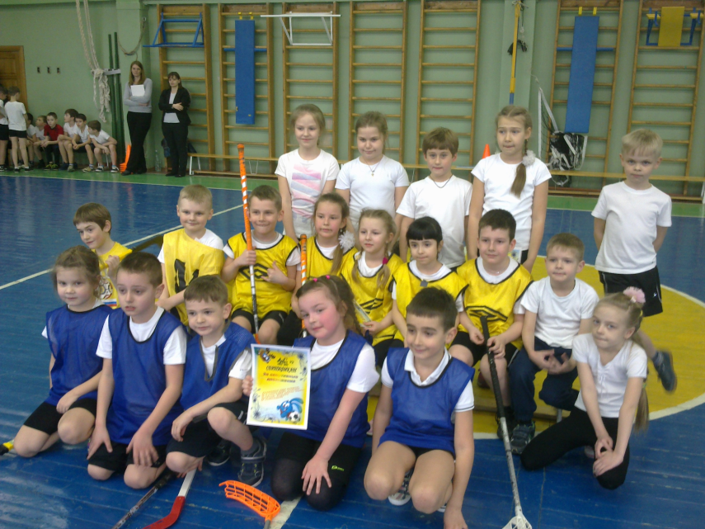
Учитывая наличие в нашем комплексе оснащенной материально-технической и учебно-методической базы, наши педагоги создают необходимые условия для повышения двигательной активности детей. Разработан годовой план спортивно-массовых соревнований, спортивных праздников для двигательной активности детей на каждую параллель.

Slide 6
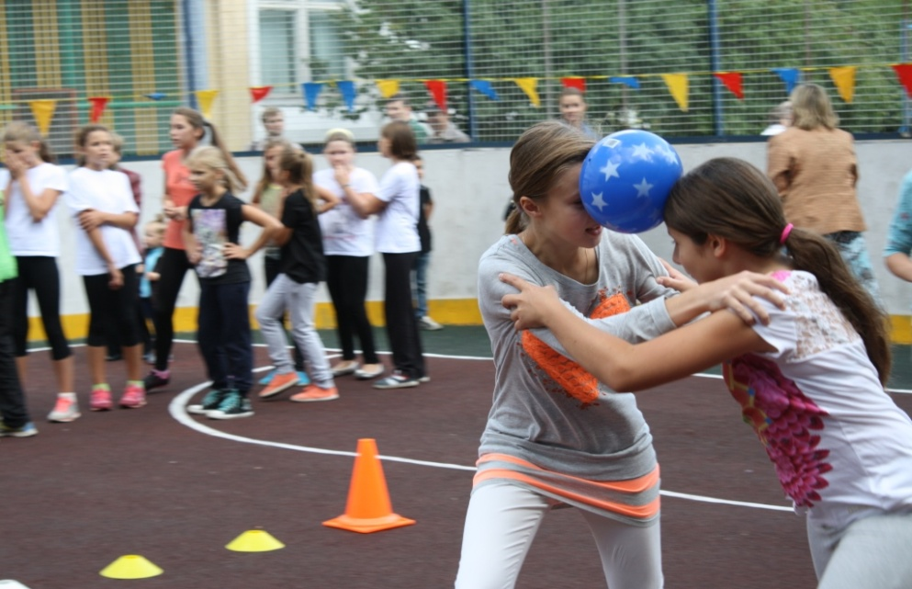
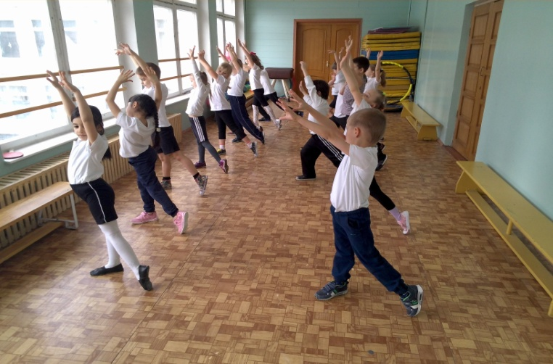
ДВИГАТЕЛЬНАЯ АКТИВНОСТЬ ДЕТЕЙ В ГБОУ СОШ №629

Slide 7
Все без исключения педагоги по физической культуре ГБОУ СОШ №629 активно используют в работе здоровьесберегающие технологии. Мы стремимся к тому, чтобы используемая в комплексе здоровьесберегающая деятельность в итоге сформировала бы у ребенка стойкую мотивацию на здоровый образ жизни, полноценное и неосложненное развитие. Применение в работе школы здоровьесберегающих технологий повышает результативность воспитательно-образовательного процесса, формирует у педагогов и родителей ценностные ориентации, направленные на сохранение и укрепление здоровья воспитанников.

Slide 8
Эффективность физкультурно – оздоровительной работы в нашем комплексе напрямую зависит от взаимодействия и взаимопонимания педагогов – специалистов, медицинских работников, родителей воспитанников и всего коллектива. Только совместными усилиями мы решаем поставленные задачи и добиваемся положительных результатов.

Slide 9
Спасибо! Будьте здоровы!

